Slide 1
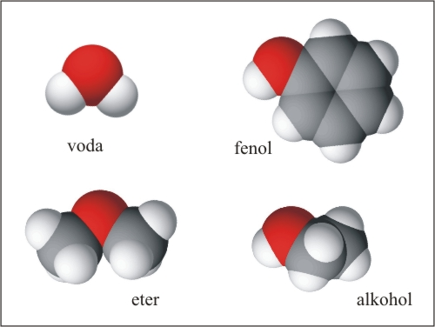
ORGANSKE KISIKOVE SPOJINE
Vesna Švab, prof. bio in kem
9. RAZRED

Slide 2
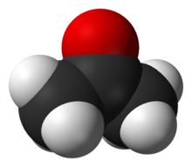
So spojine OGLJIKA, VODIKA in KISIKA.

Slide 3
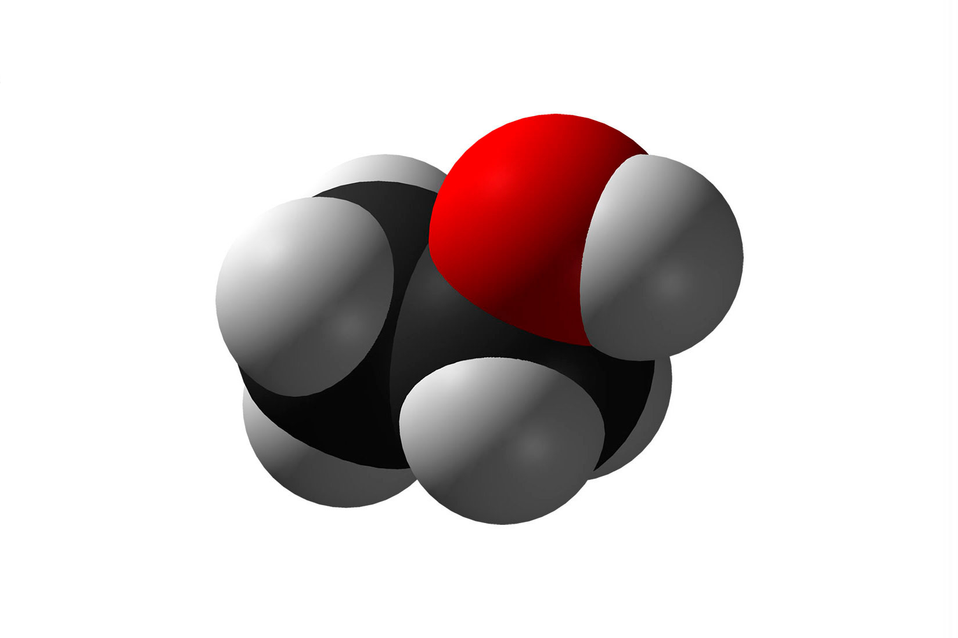
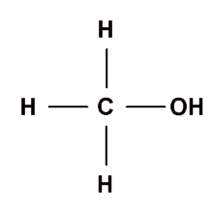
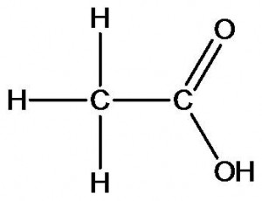
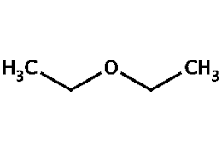
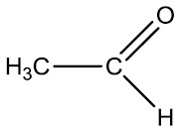
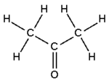
Glavne funkcionalne skupine s kisikom
Funkcionalne skupine so značilne skupine v molekulah nekaterih organskih spojin.
kisikove organske spojine | alkoholi | aldehidi | ketoni | karboksilne kisline | estri | etri
funkcionalna skupina | -OH | -CHO | -CO- | -COOH | -COO- | -O-
ime funkcionalne skupine | hidroksilna skupina | aldehidna skupina | ketonska skupina (karbonilna skupina) | karboksilna skupina | estrska skupina | etrska skupina
primer | metanol | etanal | propanon | Etanojska kislina | etil etanoat | dietileter

Slide 4
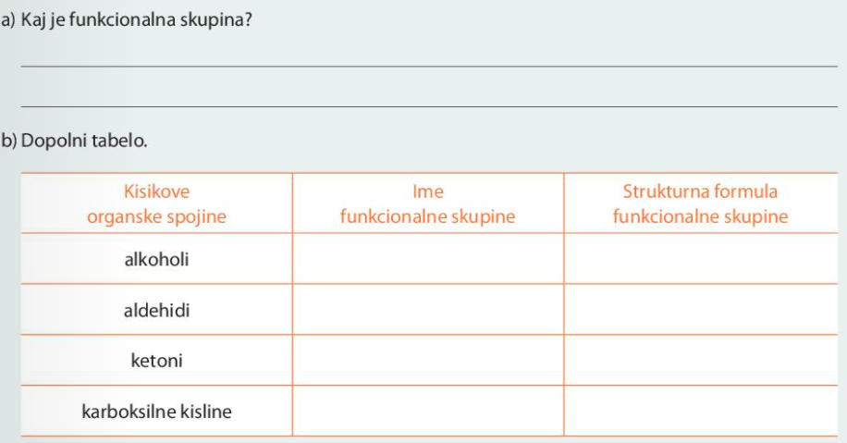
DZ, stran 65
REŠI NALOGE

Slide 5
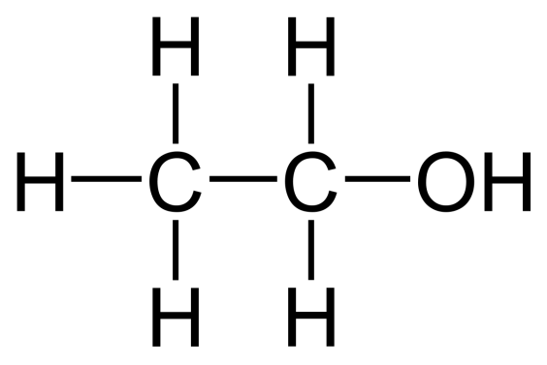
Organske kisikove spojine
etanol
ALKOHOL
Splošna formula alkoholov: C_{n}H_{2n+2}O
Notes:
5

Slide 6
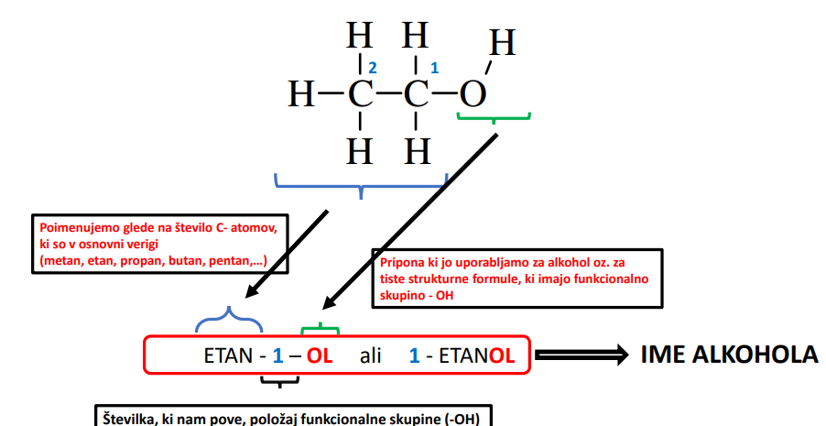
POIMENOVANJE ALKOHOLOV:
Končnica: -ol

Slide 7
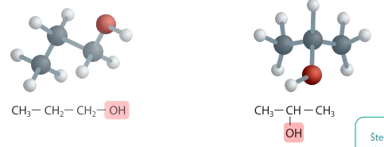
POLOŽAJNA IZOMERIJA: se nanaša ne lego −OH skupine

Slide 8
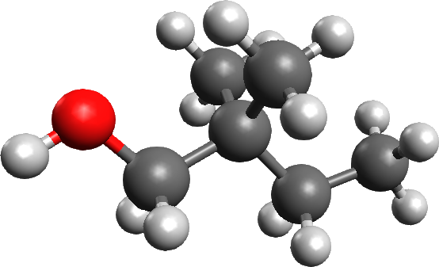
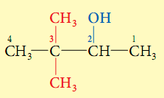
Hidroksilna skupina ima čim manjše pozicijsko število in ima prednost pred alkilnimi skupinami ter dvojno oz. trojno vezjo.
Alkoholi
2,2-dimetilbutan-1-ol
3,3-dimetilbutan-2-ol
Notes:
8

Slide 9
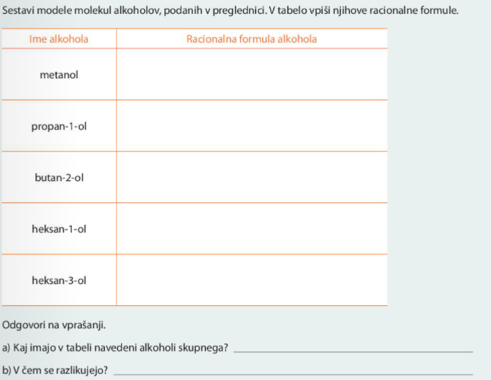
DZ, stran 67

Slide 10
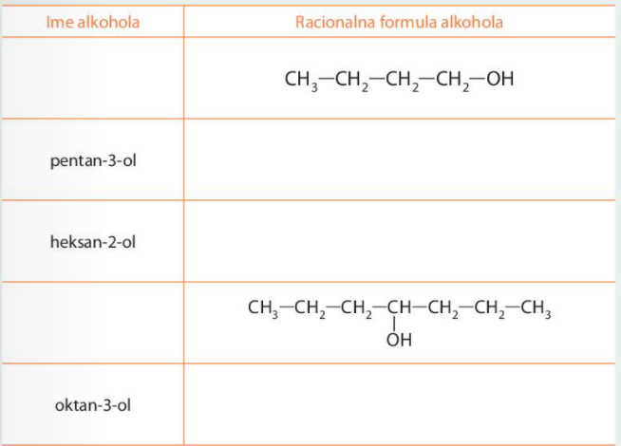
DZ, stran 67

Slide 11
DZ, stran 68

Slide 12
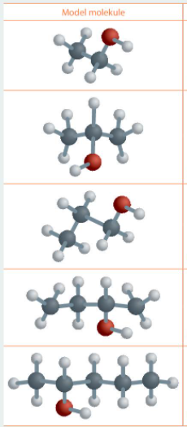
Racionalna formula in ime
DZ, stran 68

Slide 13
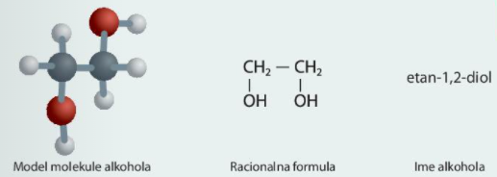
DZ, stran 69

Slide 14
DZ, stran 69

